Slide 1
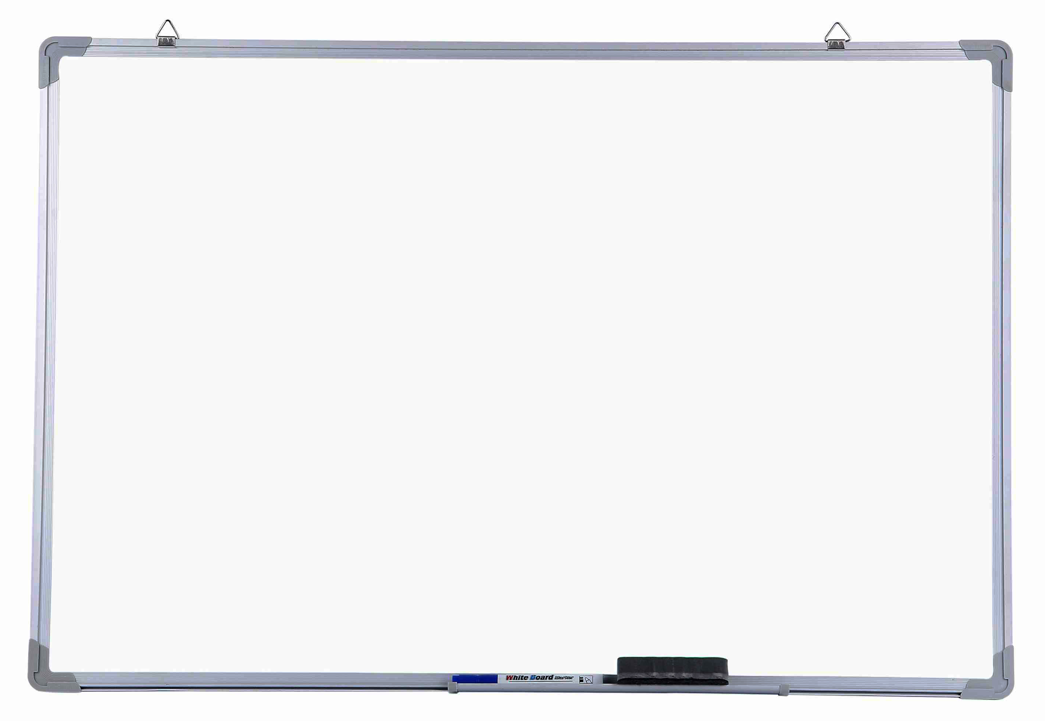



Modellierungswerkzeuge - Workflow

Slide 2
Modellierungswerkzeuge – Workflow

Slide 3
Modellierungswerkzeuge

Slide 4
Modellierungswerkzeuge – Visual Paradigm
theoretisch vollständiges
Modellierungstool
gute Gestaltungsoptionen
Endprodukte optisch
ansprechend und übersichtlich

Slide 5
Modellierungswerkzeuge – Visual Paradigm
theoretisch vollständiges
Modellierungstool
gute Gestaltungsoptionen
Endprodukte optisch
ansprechend und übersichtlich
Team-Lösung funktionierte nicht
Git,… nicht sinnvoll nutzbar
Workflow teils unnötig komplex/repetitiv

Slide 6
Modellierungswerkzeuge – Visual Paradigm
theoretisch vollständiges
Modellierungstool
gute Gestaltungsoptionen
Endprodukte optisch
ansprechend und übersichtlich
Team-Lösung funktionierte nicht
Git,… nicht sinnvoll nutzbar
Workflow teils unnötig komplex/repetitiv

